Slide 1
lääketietokannat

Slide 2
Luotettavan lääketiedon rooli korostuu informaatiotulvassa
Lääkehoidon tuntemus on avain lääkkeen järkevän käytön toteutumiselle ja myös potilaan lakisääteinen oikeus

Slide 3
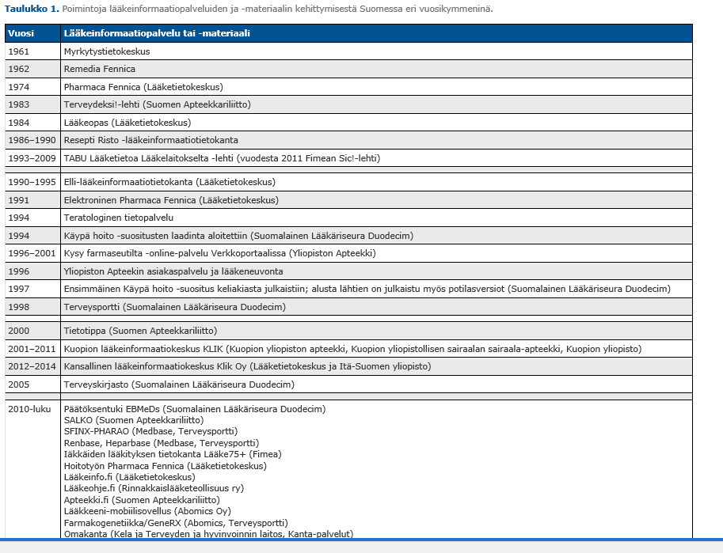

Slide 4
Pharmaca Fennica
Lääketietokeskuksen terveydenhuollon ammattilaisille tarkoitettu lääketietokanta, lääketietoteos
www.pharmacafennica.fi
Mene kyseiselle sivustolle, etsi Burana
Missä lääkkeen aih. haittavaikutukset yl. ilmenevät?
ATC-koodi? http://www.fimea.fi/laakehaut_ja_luettelot/atc-luokitus
Haittavaikutukset?

Slide 5
Etsi Lääkeinfon sivuilta Marevan tabletti 3 mg
Mikä lääke Marevan on?
Millaisten erilaisten asioiden kanssa marevanisoitu potilas täytyy olla varuillaan?
Luettele lääkeaineita, joiden kanssa Marevania syövän potilaan täytyy olla erityisen varovainen tai niitä ei saa käyttää lainkaan

Slide 6
Duodecimin lääketietokanta
Terveysportti
Lääkkeiden valmisteyhteenvedot, hinta-, pakkaus- ja korvattavuustiedot, vaihtokelpoiset lääkkeet
Lääkkeet luokiteltu ATC (anatomic-therapeutic-chemical)-luokituksen pääryhmiä noudattaen

Slide 7
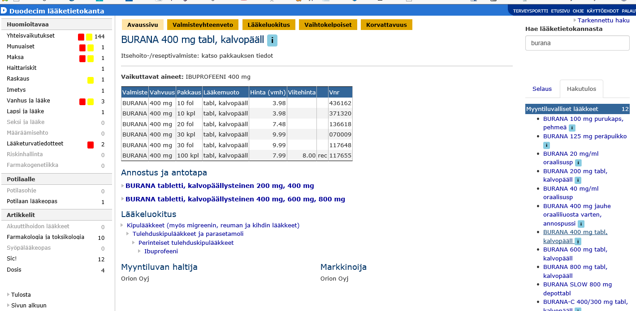

Slide 8
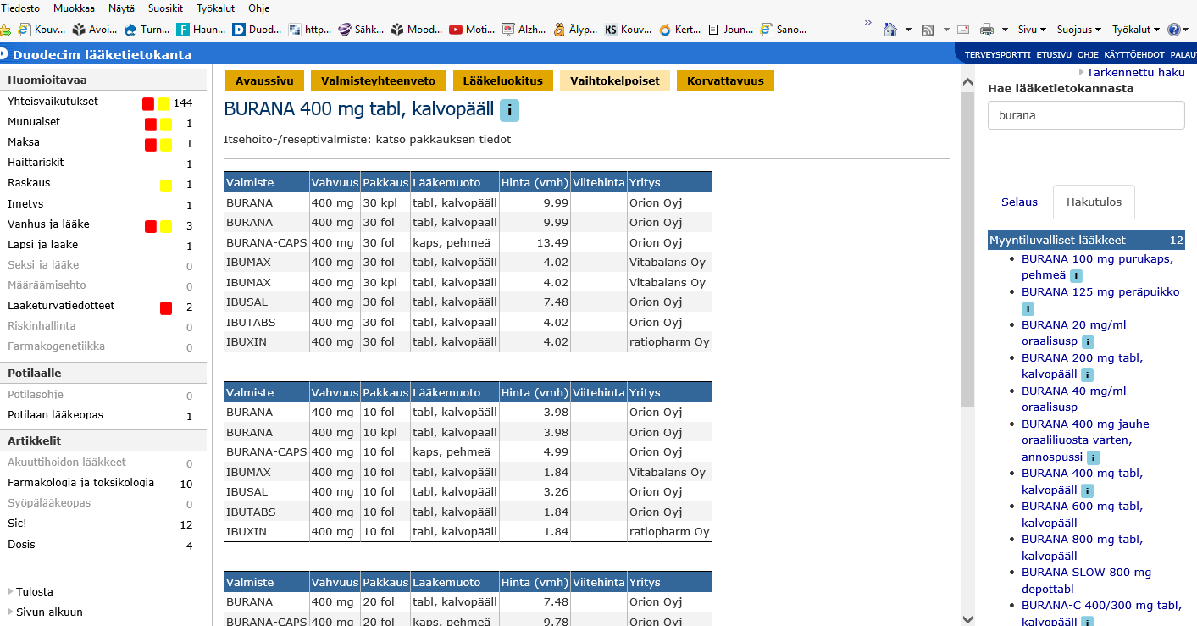

Slide 9
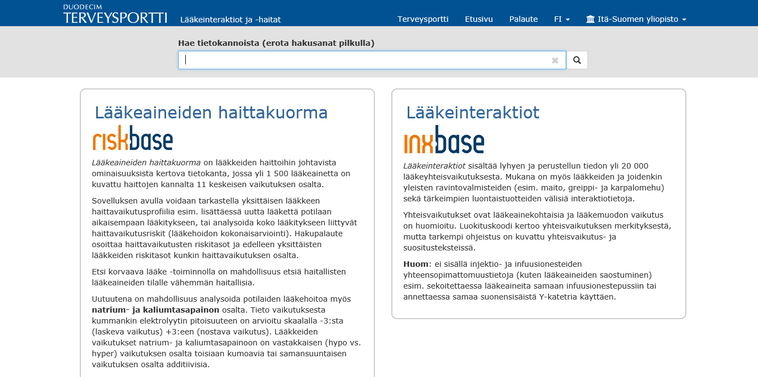

Slide 10
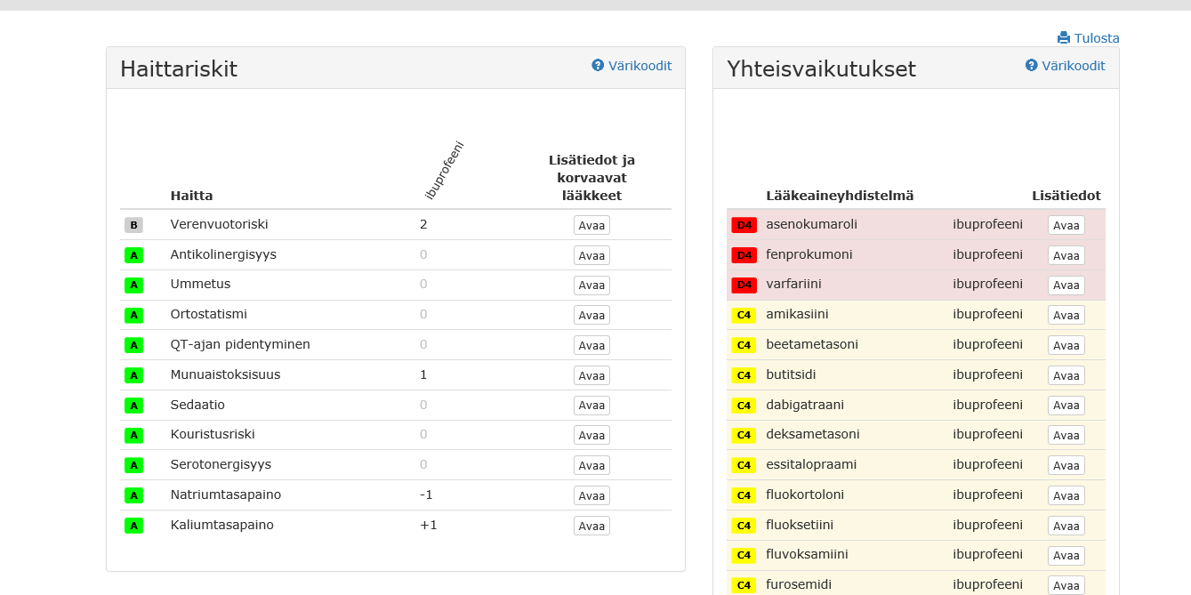

Slide 11
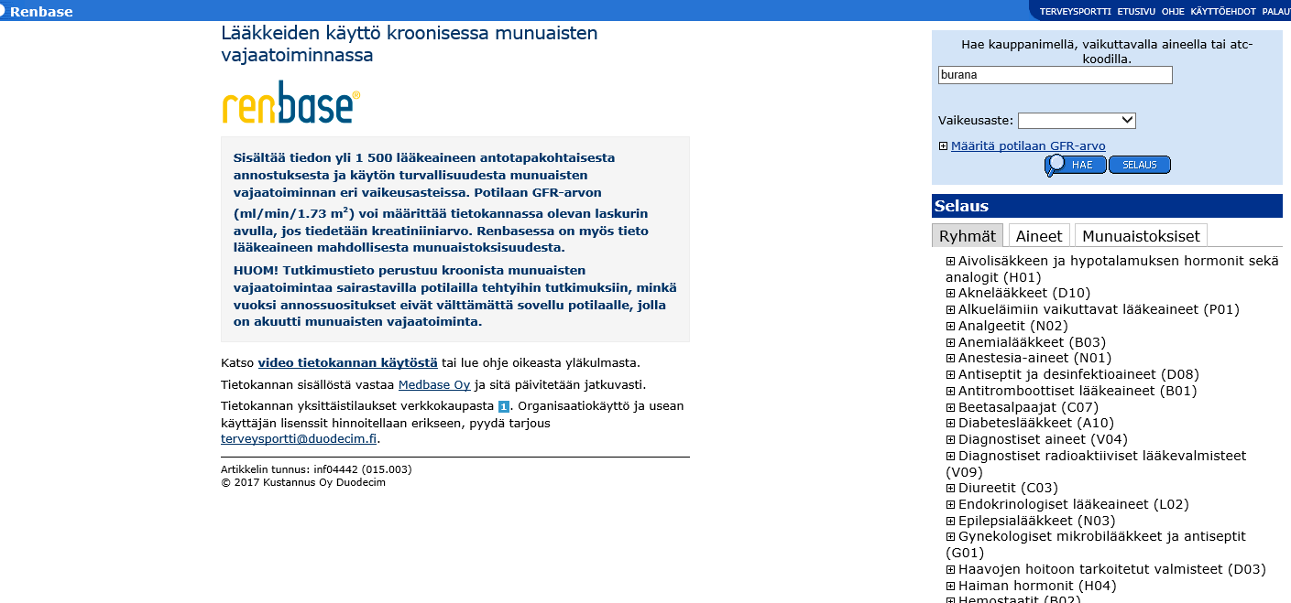

Slide 12
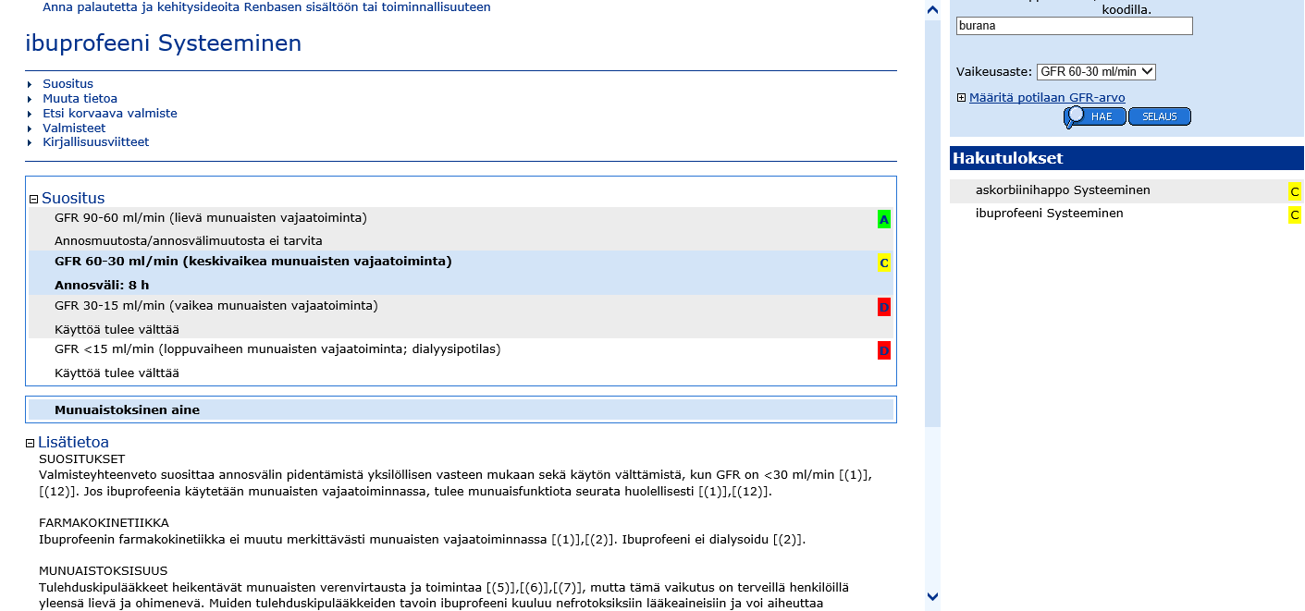

Slide 13
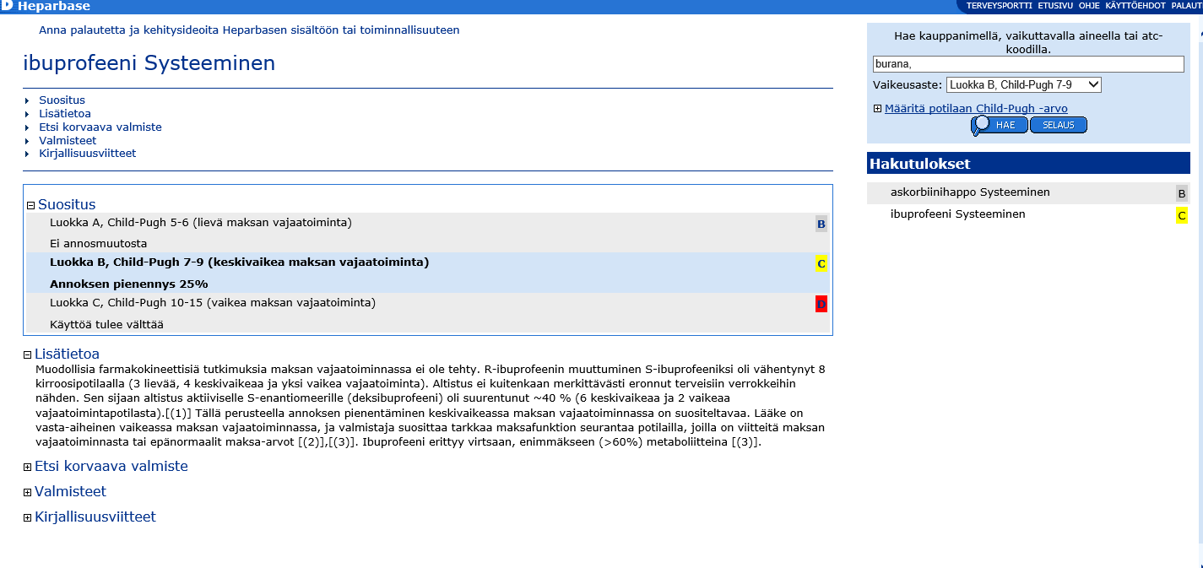

Slide 14
Lääke 75+
Tietokanta tukee 75-vuotta täyttäneiden lääkehoitoa koskevaa kliinistä päätöksentekoa ja parantaa lääkitysturvallisuutta pth:ssa
A (vihreä): Sopii iäkkäille. (Lääkeainetta voidaan käyttää kuten nuoremmillakin potilailla. Ikääntymismuutokset eivät aiheuta muutoksia lääkeannokseen tai ottotiheyteen eikä haittavaikutusprofiili poikkea nuoremmista.)
B (harmaa): Tutkimusnäyttö, käyttökokemus tai teho on vähäistä 75 vuotta täyttäneillä.
C (keltainen): Soveltuu varauksin iäkkäille. (Lääkeainetta voidaan käyttää iäkkäillä, mutta lääkeannosta joudutaan joko pienentämään tai ottotiheyttä harventamaan jo lievän tai kohtalaisen munuaistoiminnan heikkenemisen tai merkittävän haitta- tai yhteisvaikutusriskin seurauksena.)
D (punainen): Vältä käyttöä iäkkäillä. (Käyttö on mahdollista erityistapauksissa tai kertaluonteisesti. Ikääntymismuutosten seurauksena iäkkäät altistuvat lääkeaineen haitallisille tai vaarallisille vaikutuksille. Haittavaikutusriski ylittää tavallisesti hoidosta saatavan kliinisen hyödyn.)

Slide 15
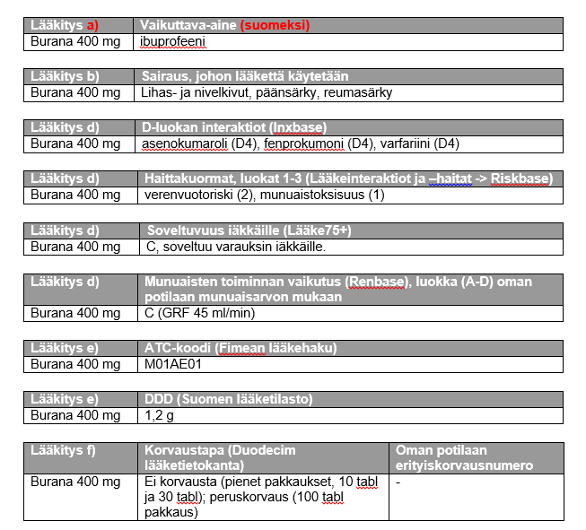

Slide 16
Etsi seuraavat lääkkeet lääke 75+ -tietokannasta
Ovatko nämä lääkkeet sopivia vanhuksille?
Ketipinor 100 mg
Norspan 10 mikrog/h
Primaspan 50 mg
Furesis 20 mg
Circadin 2 mg
Oxybutynin Myla 5 mg

Slide 17
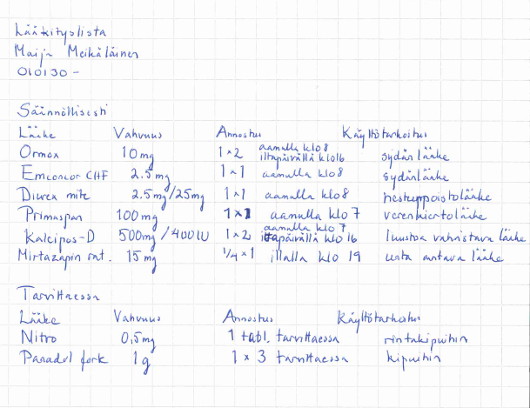
lääkelistat

Slide 18
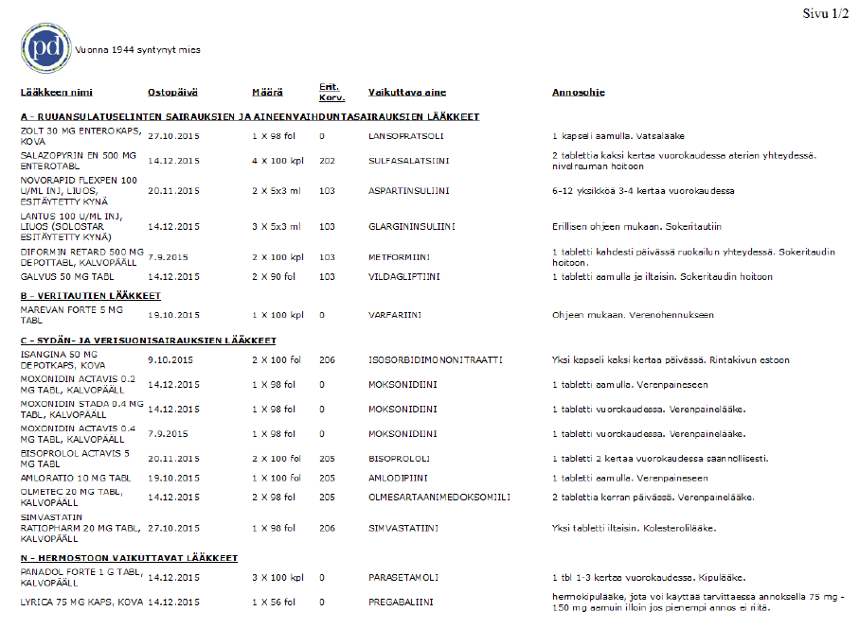

Slide 19
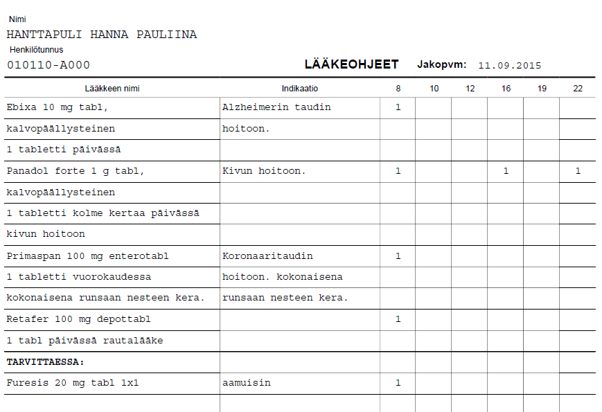

Slide 20
Kirjasta tehtävä s. 179

